Slide 1
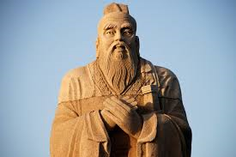
Mądrze Zaplanuj swoją przyszłość!
Wybierz pracę, którą kochasz, a nie będziesz musiał pracować nawet przez jeden dzień w swoim życiu”
Konfucjusz - (551-479 wiek p.n.e.) – chiński filozof
Program zajęć dla Uczniów gimnazjum 6 spotkanie

Slide 2
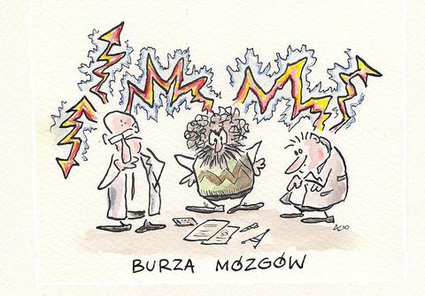
Idealna Praca
Burza mózgów – uczniowie wymieniają cechy idealnej pracy

Slide 3

idealny zawód
Każdy uczeń zapisuje na karteczce przykład zawodu, który uważa, że jest idealny
Uczniowie przyklejają karteczki do tablicy
Notes:
Uczniowie otrzymują jedną samoprzylepną karteczkę

Slide 4

Wymarzony zawód
Chętni uczniowie odpowiadają, co spowodowało, że napisali ten a nie inny zawód
Czy wszyscy zapisali ten sam zawód?
Dlaczego?

Slide 5
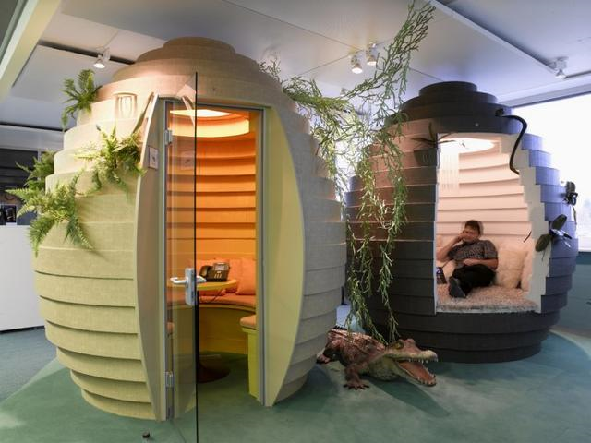
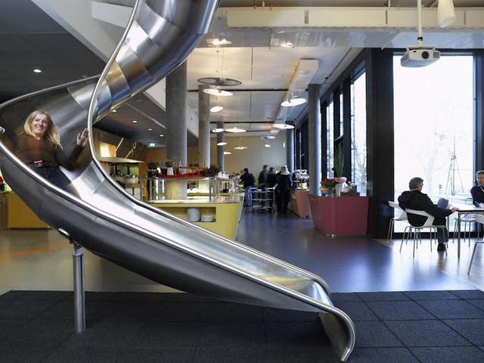
Wymarzony zawód
Notes:
Czy chcielibyście pracować w takim miejscu? Dlaczego?

Slide 6
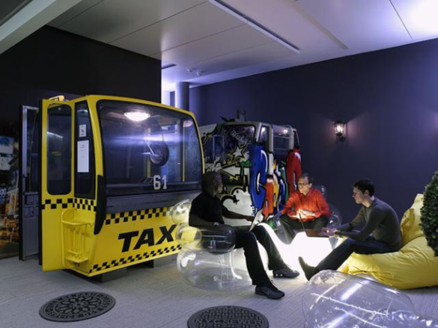
Gdzieś na świecie …
„Kampus (zwany …) mieszczący się na Mountain View to eldorado udogodnień dla szczęściarzy, którzy tam pracują. Znajduje się w nim jedenaście wysokiej klasy restauracji podających darmowe dania z naturalnych, lokalnych produktów, są ścianki wspinaczkowe i baseniki do pływania w miejscu, białe tablice o wymiarach muru, na których można dzielić się z innymi swoimi przemyśleniami, jest stół do ping-ponga, piłkarzyki i stoły do cymbergaja. Są i śmieszne elementy, takie jak czerwone angielskie budki telefoniczne i dinozaury wyrzeźbione z żywopłotów. Pracownicy … mają darmowy dostęp do pralek i suszarek, za darmo szczepi się ich przeciwko grypie, mają darmowe lekcje języków obcych, myjnie samochodowe i wymianę oleju silnikowego. Do pracy dowożą ich specjalne autobusy, dostają 5000 dolarów rabatu na kupno hybrydowych samochodów; w kampusie są też dostępne dla wszystkich hulajnogi.”
Źródło:„Czy jesteś wystarczająco bystry, żeby pracować w … ?” Poundstone William , Wydawnictwo SQN 2013

Slide 7
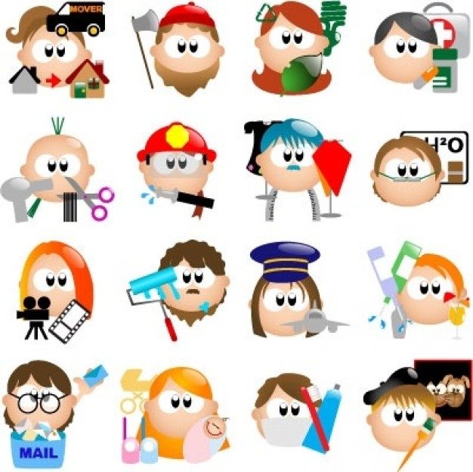
Może Twoim zawodem będzie jeden z zawodów przyszłości?
Zawód przyszłości –zawód, który będzie w przyszłości odgrywał coraz większą rolę.

Slide 8
Przyszłościowe Branże
Informatyka i usługi internetowe
2
Biotechnologia, ochrona środowiska
3
Medycyna, ochrona zdrowia
4
5
6
7
Finanse, biznes
Edukacja
Bezpieczeństwo
Turystyka, rozrywka, kultura
1
Źródło: Foresight kadr nowoczesnej gospodarki pod redakcją: Krzysztofa B. Matusiaka, Jacka Kucińskiego, Agnieszki Gryzik, Warszawa 2009

Slide 9

Informatyka i usługi internetowe
Przykładowe zawody
administrator systemu baz danych
technik elektronik
technik informatyk
monter mechatronik
analityk systemów komputerowych
etyczny haker
traffic manager

Slide 10

Biotechnologia, ochrona środowiska
Przykładowe zawody
biotechnolog
odkażacz środowiska
edukator ekologiczny
inżynier biocybernetyki i inżynierii biomedycznej
biorolnik

Slide 11
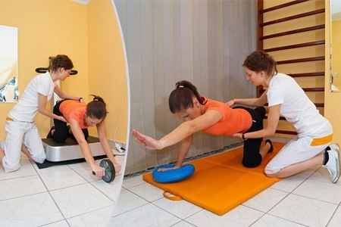
Medycyna i ochrona zdrowia
Przykładowe zawody
opiekun osób starszych
terapeuta oddechowy
rehabilitant
instruktor fitness
chirurg plastyczny
edukator zdrowia
dietetyk
koordynator badań klinicznych

Slide 12

Finanse, biznes
Przykładowe zawody
etyk biznesu
menedżer produktu
negocjator biznesowy
specjalista do spraw zarządzania talentami
specjalista do spraw kultury firmy

Slide 13
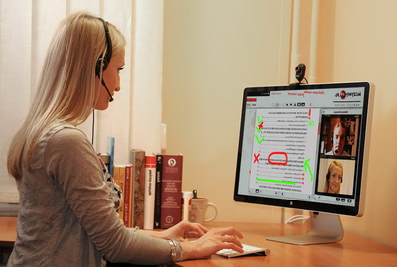
Edukacja
Przykładowe zawody
specjalista ds. szkoleń
egzaminator on-line
specjalista zajmujący się kształceniem na odległość (teleedukator)
specjalista do spraw uzależnień od mediów cyfrowych
ekspert ds. technologii dydaktycznych

Slide 14
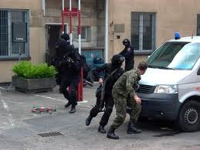
Bezpieczeństwo
Przykładowe zawody
negocjator
ochroniarz
technik ochrony fizycznej osób i mienia
specjalista ds. przestępczości komputerowej

Slide 15
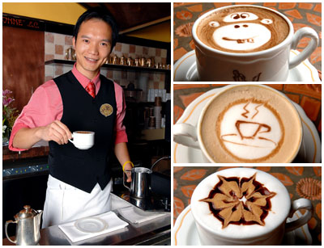
Turystyka, rozrywka i kultura
Przykładowe zawody
technik organizacji produkcji filmowej i telewizyjnej
animator czasu wolnego
konsultantka ślubna
barista (znawca kawy)
sommelier (znawca win)
travel manager (organizator podróży)

Slide 16
Lista zawodów, które wg pracodawców są atrakcyjne ze względu na potrzeby rynku pracy
Asystent osoby niepełnosprawnej
Opiekun medyczny
Opiekun osoby starszej
Opiekun w domu pomocy społecznej
Technik obsługi turystycznej
Terapeuta zajęciowy
Fryzjer
Technik usług fryzjerskich
Technik usług kosmetycznych
Technik teleinformatyk
Technik telekomunikacji
Technik transportu drogowego
Renowator zabytków architektury (teraz: technik renowacji elementów architektury)
Elektromechanik
Technik ochrony fizycznej osób i mienia
Kucharz
Źródło: Wariantowa projekcja popytu na pracę w Warszawie do 2020 r. ze szczególnym uwzględnieniem zawodów szkolnictwa zawodowego, Krzysztof Barteczko, Krzysztof Marczewski, Jan Przystupa Instytut Badań Rynku, Konsumpcji i Koniunktur, Warszawa 2011

Slide 17
Lista zawodów, które wg pracodawców są atrakcyjne ze względu na potrzeby rynku pracy
Technik budownictwa
Technik drogownictwa
Technik elektroradiolog
Technik logistyk
Technik spedytor
Malarz-tapeciarz (teraz: monter zabudowy i robót wykończeniowych w budownictwie)
Mechanik maszyn i urządzeń drogowych
Monter instalacji gazowych (teraz: technik gazownictwa)
Monter konstrukcji budowlanych
Murarz (teraz: murarz-tynkarz)
Kamieniarz
Betoniarz-zbrojarz
Technolog robót wykończeniowych w budownictwie (teraz: monter zabudowy i robót wykończeniowych w budownictwie)
Technik sztukatorstwa i kamieniarstwa artystycznego (teraz: technik renowacji elementów architektury)
Źródło: Wariantowa projekcja popytu na pracę w Warszawie do 2020 r. ze szczególnym uwzględnieniem zawodów szkolnictwa zawodowego, Krzysztof Barteczko, Krzysztof Marczewski, Jan Przystupa Instytut Badań Rynku, Konsumpcji i Koniunktur, Warszawa 2011

Slide 18

Jaki Ty wybierzesz Zawód ?
Notes:
http://www.youtube.com/watch?v=XB0CORT1k9w

Slide 19
Bardzo dziękujemy Do zobaczenia wkrótce ☺
Prezentację przygotowały: Małgorzata Polkowska, Beata Grzelak i Radosława Kompowska- Marek

